Slide 1

CUDA 实战操作
日期：2020-10-25

Slide 2
目录大纲
1、cuda 基础概念
2、cuda 操作
3、总结与Q&A

Slide 3
cuda 基础概念
GPU定义：
图形处理器（英语：Graphics Processing Unit，缩写：GPU），又称显示核心、视觉处理器、显示芯片，是一种专门在个人电脑、工作站、游戏机和一些移动设备（如平板电脑、智能手机等）上做图像和图形相关运算工作的微处理器。
A卡 vs N卡
A卡即AMD显卡（之前属于ATI，然后被AMD收购）的简称，N卡也就是NVIDIA英伟达显卡的简称。
A卡：便宜，大多数软件优化度不够。
N卡：贵，构架执行效率极高，灵活性强，在实际应用中容易发挥应有性能；一般大型游戏公司会对N卡做一些优化的工作。
深度学习：
N卡：常用的框架Tensorflow和PyTorch都是支持CUDA的加速的，优化方案已经很成熟;
A卡：偏重于图形计算，通用计算远不如N卡。
CUDA (Compute Unified Device Architecture) 是显卡厂商NVIDIA推出的运算平台，是一种通用并行计算架构，该架构使GPU能够解决复杂的计算问题。

Slide 4
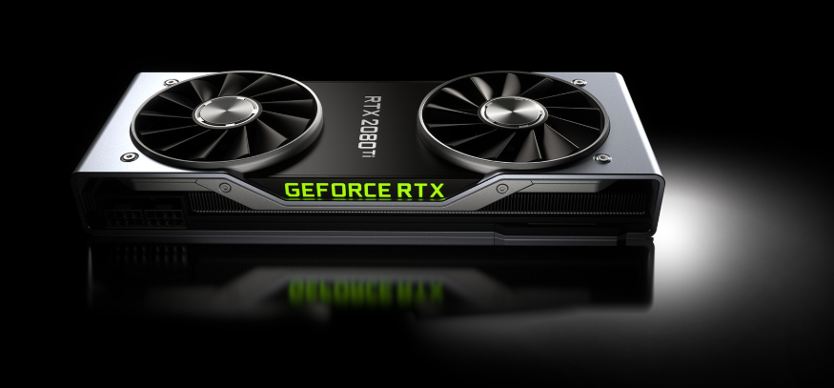
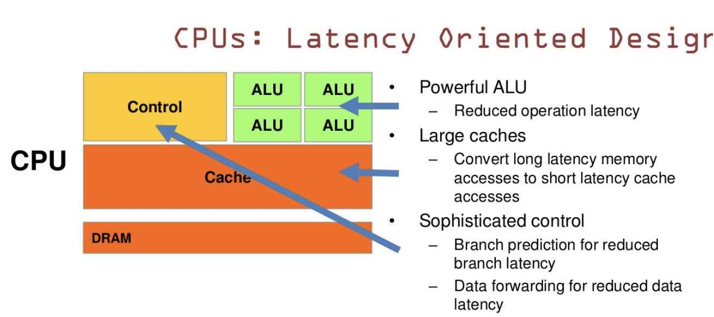
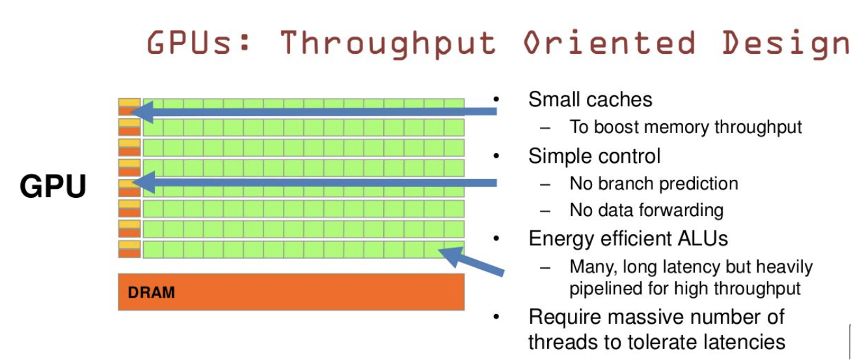
cuda 基础概念
GPU与CPU不同：
缓存： CPU > GPU ； 线程数: GPU > CPU
寄存器: GPU > CPU 多寄存器可以支持非常多的Thread,thread需要用到register,thread数目大，register也必须得跟着很大才行。
SIMD Unit(单指令多数据流,以同步方式，在同一时间内执行同一条指令): GPU > CPU。
CPU 与 GPU架构图

Slide 5
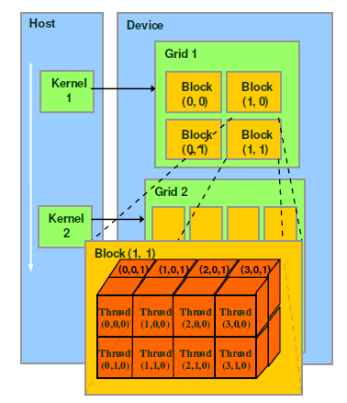
cuda 基础概念
CUDA 编程
软件角度
网格（Grid）、线程块（Block）和线程（Thread）的组织关系
Thread，block，grid是CUDA编程上（软件层）的概念，为了方便程序员软件设计，组织线程。
thread：一个CUDA的并行程序会被以许多个threads来执行。图例中dim3(4,2,2)）
block：数个threads会被群组成一个block，同一个block中的threads可以同步，也可以通过shared memory通信。图例中dim3(2,2,1)）
grid：多个blocks则会再构成grid。（图例中dim3(1,2,1)）
grid,block,thread

Slide 6
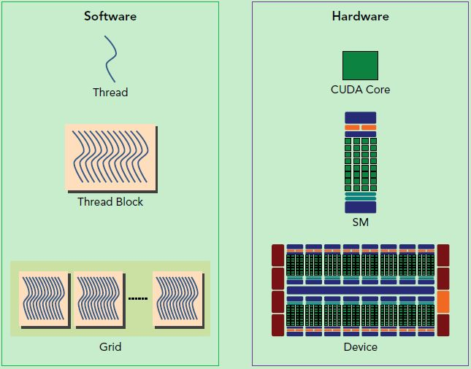
cuda 基础概念
CUDA 编程
硬件角度
thread（线程）：一个CUDA core可以执行一个thread
SP(Streaming Processor):流处理器， 是GPU最基本的处理单元
SM(Streaming MultiProcessor)：一个SM由多个CUDA core组成
wrap（线程束）：SM采用的SIMT(Single-Instruction, Multiple-Thread，单指令多线程)架构，warp(线程束)是最基本的执行单元，一个warp包含32个并行thread，这些thread以不同数据资源执行相同的指令。
一个SM同时并发的warp是有限的，因为资源限制，
SM要为每个线程块(block)分配共享内存，而也要为每个线程束中的线程分配独立的寄存器，所以SM的配置会影响其所支持的线程块和warp并发数量.

Slide 7
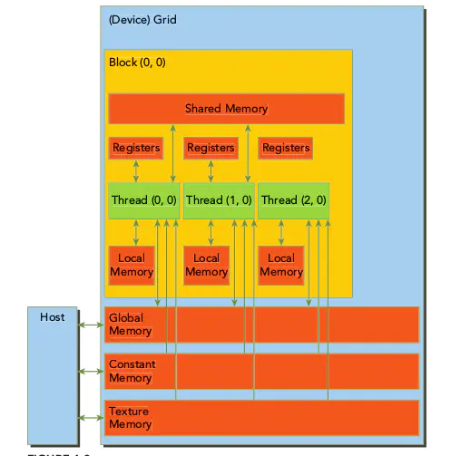
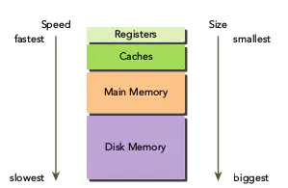
cuda 基础概念
CUDA 存储模型
对于编程人员来讲，memory分为两类：
➤ Programmable: 我们可以灵活操作的部分。
➤ Non-programmable: 不能控制的部分。
对CPU而言，L1和L2缓存对我们而言是non-programmable memory.
CUDA将memory完全暴露给了用户：
➤ Registers
  ➤ Shared memory
  ➤ Local memory
  ➤ Constant memory
  ➤ Texture memory
  ➤ Global memory
。
grid,block,thread

Slide 8
目录大纲
1、cuda 基础概念
2、cuda 操作
3、总结与Q&A

Slide 9
cuda 操作
cuda 编程的操作流程
1）数据申请资源，上传
2）kenel并行逻辑（重点工作）
3) 下载数据，释放空间

Slide 10
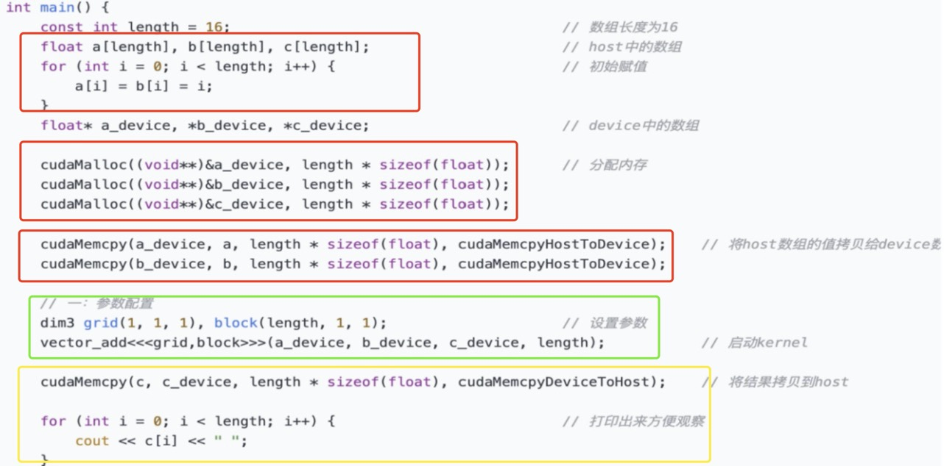
cuda 操作
向量相加 --- 引入threadId
1、
申请资源
提交GPU
下载数据

Slide 11
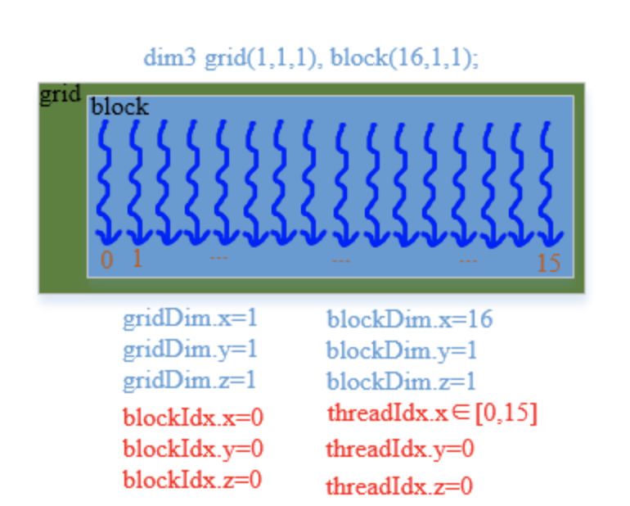
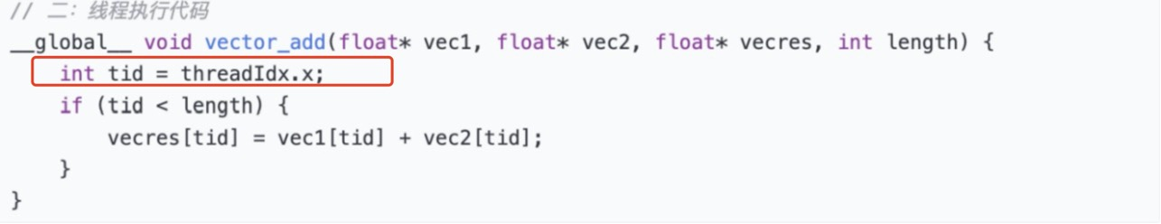
cuda 操作
向量相加 --- 引入thread id
2、kennel部分
dim3 grid(1, 1, 1), block16, 1, 1);

Slide 12
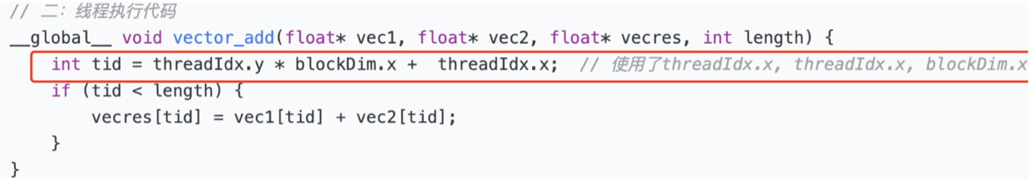
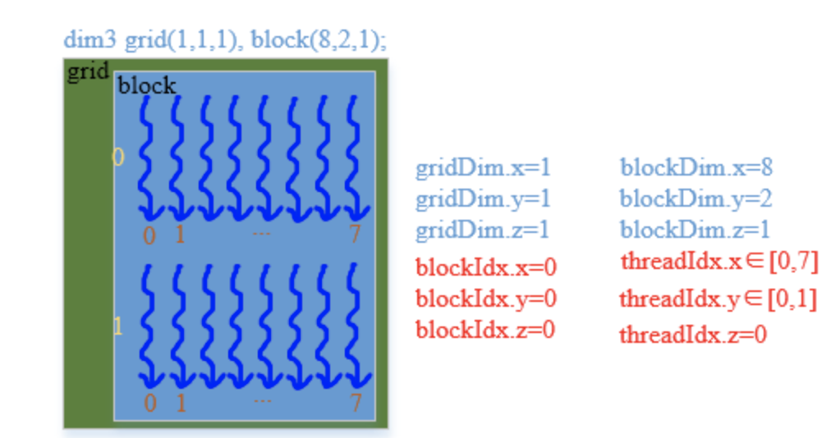
cuda 操作
thread id 计算
// block 2 维
dim3 grid(1, 1, 1), block(8, 2, 1);

Slide 13
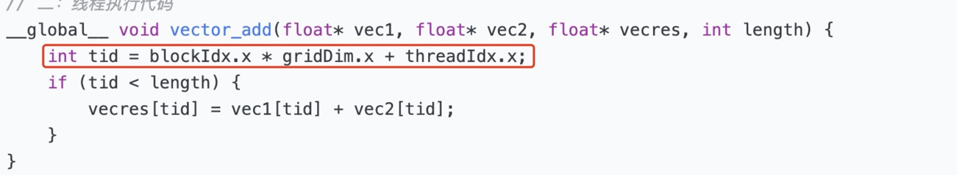
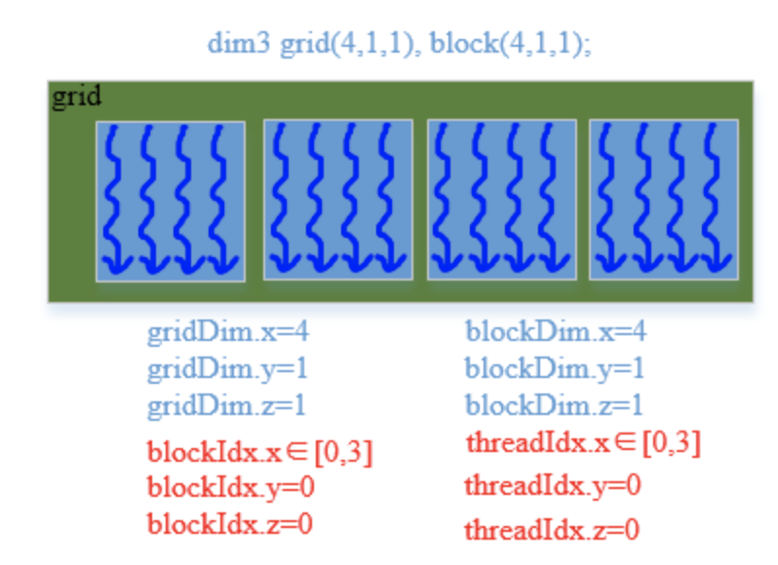
cuda 操作
thread id 计算
//
dim3 grid(4, 1, 1), block(4, 1, 1);

Slide 14
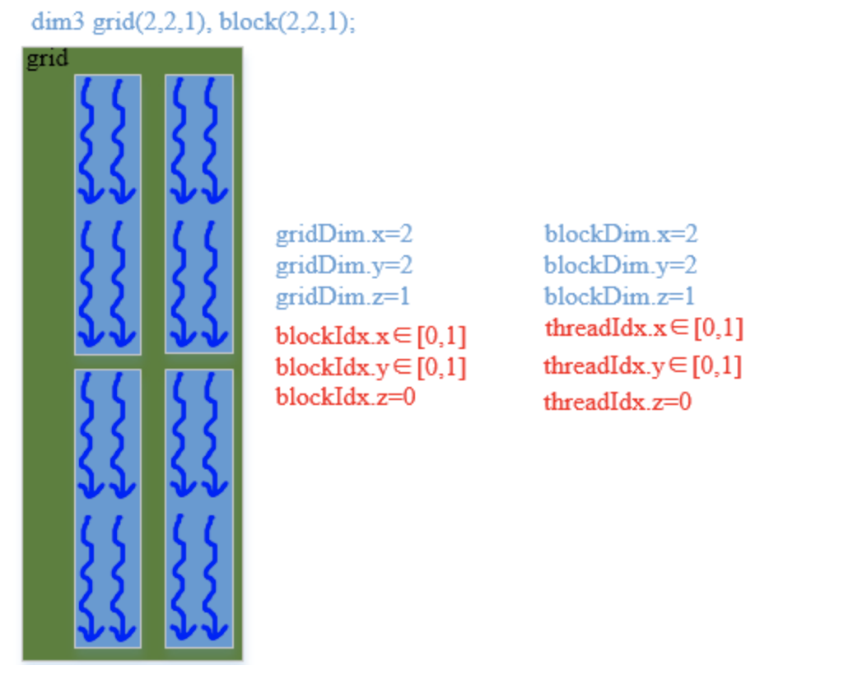
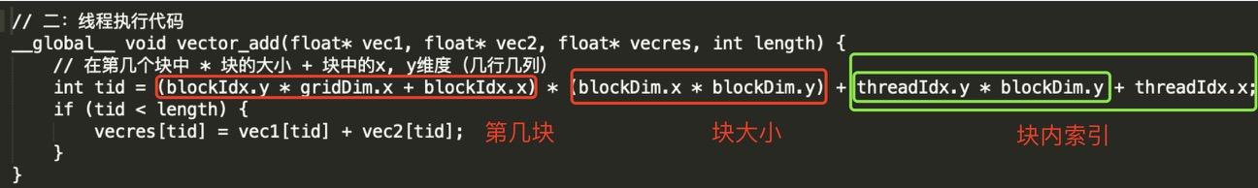
cuda 操作
thread id 计算
dim3 grid(2, 2, 1), block(2, 2, 1);

Slide 15
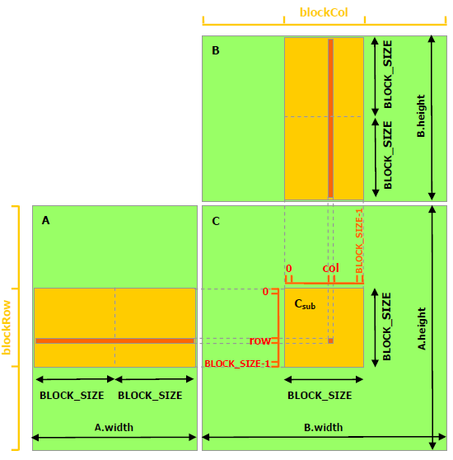
cuda 操作
矩阵相乘
thread id 计算
dim3 grid(20, 10, 1),
dim3 block(32, 32, 1);
C = A * B
列 行
A :(5 * 2 * 32，5 * 2 * 32)
B :(5 * 4 * 32，5 * 2 * 32)
C :(5 * 4 * 32，5 * 2 * 32)
share memory: 32 * 32

Slide 16
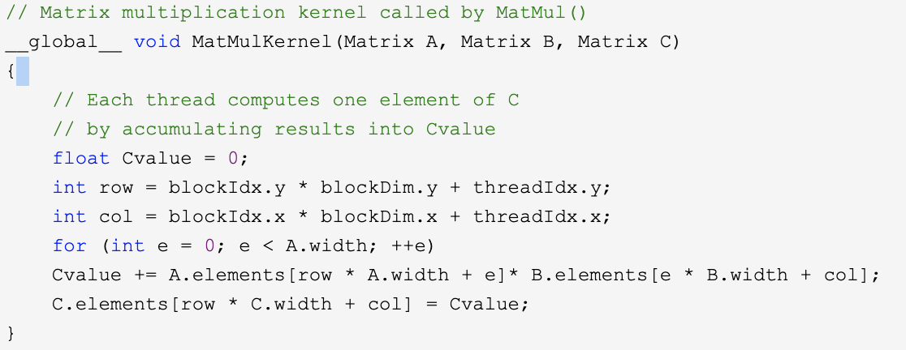
cuda 操作
矩阵相乘
thread id 计算
使用global memory
每个线程负责计算一个C的一个元素

Slide 17
cuda 操作
矩阵相乘
thread id 计算
使用share memory
每个thread block负责计算一个子矩阵Csub, 其中每个thread负责计算Csub中的一个元素。如下图所示。为了将fit设备资源，A，B都分割成很多block_size维的方形matrix，Csub将这些方形matrix的乘积求和而得。
每次计算一个乘积时，先将两个对应方形矩阵从global memory 载入 shared memory，然后每个thread计算乘积的一个元素，再由每个thread将这些product加和，存入一个register，最后一次性写入global memory。
计算时注意同步。
优势
由于shared memory和L1要比L2和global memory更接近SM，shared memory的延迟比global memory低20到30倍，带宽大约高10倍。

Slide 18
cuda 操作
矩阵相乘
C矩阵： thread id 计算
// Block index
int bx = blockIdx.x; int by = blockIdx.y;
// Thread index
int tx = threadIdx.x; int ty = threadIdx.y;
// by = block_row， bx = block_col， 第几块
// wB : B col BLOCK_SIZE = 32
int c = wB * BLOCK_SIZE * by + BLOCK_SIZE * bx;
C[c + wB * ty + tx] = Csub; // ty = row. tx= col 块内索引

Slide 19
cuda 操作
矩阵相乘
A矩阵： thread id 计算
// Block index
int bx = blockIdx.x; int by = blockIdx.y;
// Thread index
int tx = threadIdx.x; int ty = threadIdx.y;
// Index of the first sub-matrix of A processed by the block
// by = block_row , aBegin = A_row
int aBegin = wA * BLOCK_SIZE * by;
// Index of the last sub-matrix of A processed by the block
int aEnd = aBegin + wA - 1;
// Step size used to iterate through the sub-matrices of A
int aStep = BLOCK_SIZE; // step left --> right:

Slide 20
cuda 操作
矩阵相乘
B矩阵： thread id 计算
// Block index
int bx = blockIdx.x; int by = blockIdx.y;
// Thread index
int tx = threadIdx.x; int ty = threadIdx.y;
// Index of the first sub-matrix of B processed by the block
// bx = block_col, bBegin = B_col
int bBegin = BLOCK_SIZE * bx;
// Step size used to iterate through the sub-matrices of B
int bStep = BLOCK_SIZE * wB; // step top --> bottom:

Slide 21
目录大纲
1、cuda 基础概念
2、cuda 操作
3、总结与Q&A

Slide 22
总结与Q&A
总结
1、基础概念
1）GPU vs CPU
2) CUDA ：grid、block、thread; SM、wrap、sp 等
3) memory model: global、share、 local 等
2、CUDA 操作
1）cuda 编程框架
2）cuda 常用操作：向量相加、矩阵乘
3）share memory 优化矩阵乘

Slide 23
总结与Q&A
Q&A
Thanks ！

